Slide 1
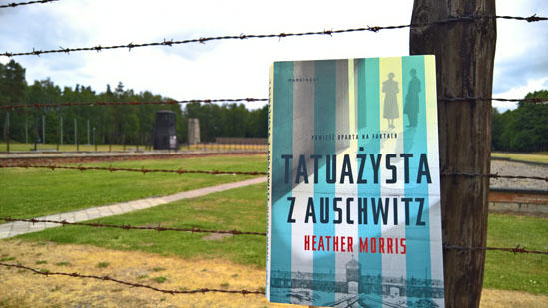
Heather Morris „Tatuażysta z Auschwitz”
Bestseller 2018 roku

Slide 2
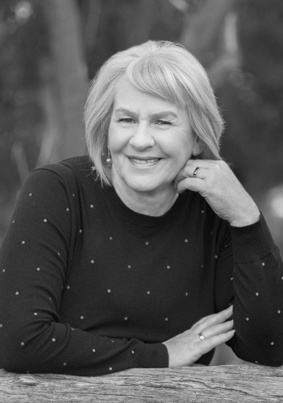
HEATHER MORRIS
Nowozelandzka pisarka, obecnie mieszka w Australii.
Pracując w szpitalu państwowym w Melbourne, czytała i pisała
scenariusze. W 2003 r. poznała starszego pana, który „miał
historię wartą opowiedzenia”. Zaprzyjaźnili się i Lale Sokołow
powierzył jej tajemnicę swojego życia w czasach Zagłady.
Początkowo historia losów miała postać scenariusza, ostatecznie
autorka przekształciła go w powieść „Tatuażysta z Auschwitz”.

Slide 3
Heather Morris i jej książki
Powieść „Tatuażysta z Auschwitz” ukazała się w ponad 20 krajach
i wszędzie spotkała się z entuzjastycznym przyjęciem przez
czytelników.
Nowa powieść pisarki nosi tytuł „Podróż Cilki”. Koncentrować się
będzie na losach Cilki Klein, kluczowej postaci w „Tatuażyście
z Auschwitz”. Dziewczyna uratowała życie Lalemu, który
powiedział, że była ona „najodważniejszą osobą, jaką
kiedykolwiek spotkał”. Cilka z uwagi na swoją urodę i piękne
włosy została zmuszona do bycia niewolnicą seksualną
kierownika obozu Schwarzhubera.

Slide 4
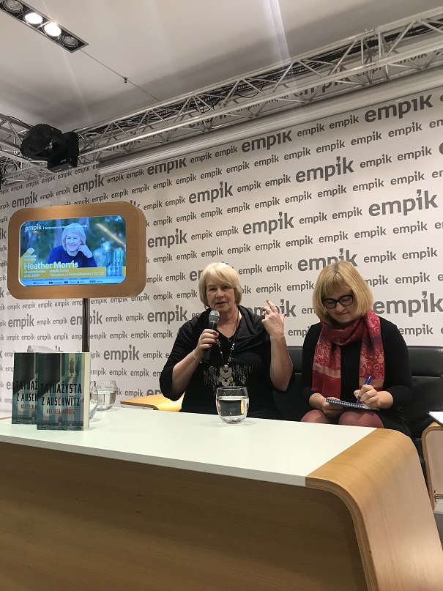
Wizyta w Polsce
Autorka odwiedziła Polskę w październiku 2018 r.
Przyjechała do naszego kraju na zaproszenie Wydawnictwa
Marginesy. Spotkała się z czytelnikami w Warszawie i Krakowie.

Slide 5
Streszczenie powieści
„Tatuażysta z Auschwitz” to opowieść oparta na faktach.
Główny bohater Lale Sokołowski, a właściwie Ludwig Eisenberg
był Żydem, pochodził ze Słowacji, z miejscowości Krompachy.
Sam zgłosił się do pracy dla Niemców, mając nadzieję, że w ten
sposób zapewni bezpieczeństwo swojej rodzinie (rodzicom,
siostrze i bratu z rodziną). Tak się nie stało, jako 26- latek trafił
w kwietniu 1942 r. do obozu śmierci w Auschwitz – Birkenau.
Był wykształconym człowiekiem, znał kilka języków, co ułatwiło
mu funkcjonowanie w obozie. Dzięki francuskiemu wykładowcy
ekonomii, Pepanowi został Tatowiererem.

Slide 6
I co dalej…
Tatuował numery na przedramionach więźniów. Zadawał im ból
i cierpienie, naznaczał na całe życie, odbierał tożsamość.
Ta niewdzięczna praca zapewniała mu specjalne przywileje, które
postanowił wykorzystać do czynienia dobra, pomagania innym
osadzonym. Cieszył się w obozie wyjątkową wolnością, mógł się
po nim przemieszczać z większa swobodą niż inni więźniowie.
Pewnego dnia w kolejce do tatuażysty stanęła młoda dziewczyna,
Słowaczka Gita (Gisela Furman). Lale po raz pierwszy spojrzał na nią
i zakochał się bez pamięci. Ta chwila zmieniła całe jego życie
i zapoczątkowała dramatyczną walkę o ocalenie siebie i ukochanej.
Ich uczucie przetrwało nazistowskie piekło.

Slide 7
„Tak musi wyglądać piekło”
Lale często powtarzał własną radę: „Rób, co ci każą. I nieustannie
obserwuj”. I widział głodzonych ludzi, bitych, poniżanych,
zmuszanych do ciężkiej, bezsensownej pracy, śmierć dzieci na
oczach matek, spalanie ciał w komorach gazowych. Matka miała
ogromny wpływ na jego wychowanie, zawsze powtarzała mu, że
będzie lepszym człowiekiem, jeśli będzie pomagał innym.
Dzięki sprytowi i zaradności, od Polaków (Wiktora i Jurka)
pracujących w obozie przy budowie krematoriów, zdobywał
żywność, leki i czekoladę. Płacił im drogimi kamieniami, biżuterią,
banknotami, które przemycały kobiety pracujące w „Kanadzie”,

Slide 8
…i wyglądało
czyli sortowni. Rozdzielał zdobycze więźniom, szczególnie
z bloku męskiego nr 7, w którym przebywał na początku, bloku
kobiecego 29, gdzie „mieszkała” Gita i bloku Cyganów, z którymi
się zaprzyjaźnił . Cierpiał, kiedy wszystkich Romów
wymordowano. Dzięki zdobycznej czekoladzie mógł spotykać się
z Gitą - przekupywał strażniczki. Opiekował się swoją ukochaną,
na ile było to możliwe, zdobył dla niej lekarstwo, kiedy chorowała
na tyfus, załatwił z esesmanem Baretzkim przeniesienie Gity z
sortowni do pracy w administracji, gdzie zaprzyjaźniła się z Cilią.
Lale nie wszystkim mógł pomóc, więc niektórzy uważali go za

Slide 9
Musi wytrwać do końca, dla niej
kolaboranta i donieśli Niemcom, że szmugluje żywność
i lekarstwa. Został przewieziony na tortury do bloku karnego tuż
przy ścianie straceń. Przeżył dzięki Jakubowi, który został katem,
a którego Lale kiedyś nakarmił. Niechlubna praca, ale robił, co
musiał robić, aby przetrwać. Dzięki Cilce wrócił na stanowisko
tatuażysty i do swojego pomieszczenia przy obozie cygańskim.
Udzielał także wsparcia swojemu pomocnikowi Leonowi, którego
upokorzył doktor Mendele, boleśnie okaleczając. Sił dodawała
mu myśl o ukochanej, z którą spotykał się i przeżywał miłosne
uniesienia, początkowo delikatne, subtelne, później cielesne.

Slide 10
Cytaty, które na pewno pozostaną w pamięci
Każdego dnia przyświecały Lalemu słowa: „Ktokolwiek ratuje jedno życie, jakby cały świat ratował”.
Życiowe motto: „Jeżeli obudziłeś się tego dnia rano, to znaczy, że będzie dobry dzień”.
„Będziesz lepszym człowiekiem, jeśli będziesz pomagał innym” – słowa matki.
„Zawsze noś się jak najlepiej”.
„Stoimy po kostki w gównie, ale nie musimy się w nim topić”- słowa otuchy skierowane do współpasażerów wagonów bydlęcych.
„Musisz wywalczyć sobie przestrzeń, inaczej nie będzie naprawdę twoja”.

Slide 11
Myśli Lalego
„Wszyscy jedziemy na tym brudnym wózku”.
„Za dobre mam życie, żeby miało się zakończyć w tej śmierdzącej dziurze”.
„Rób, co ci każą i nieustannie obserwuj”.
„Jak można coś podobnego zrobić drugiemu człowiekowi”.
„Jedzenie to waluta. Jeśli je masz, przeżyjesz”.
„Tutaj wszystko umiera”.
„Może ich śmierć nie poszła na marne. Trzeba trzymać się tej myśli, dzięki niej łatwiej będzie wstać z łóżka jutro rano i następnego ranka, i następnego”.
„Narody zagrażają innym narodom. W jaki sposób rasa rozproszona po wielu krajach może stanowić zagrożenie?”
„Ile razy kot może spadać na cztery łapy?”
„Jeden dzień to dla nas długi czas”.(Gita)

Slide 12
„Dla całego świata możesz być nikim, dla kogoś możesz być całym światem”.
„Tatuażysta z Auschwitz” to powieść o tematyce wojennej,
obozowej, która wstrząsa i porusza. Czytałam ją z dużym
zainteresowaniem i uwagą, chciałam zapamiętać szczegóły
i spróbować zrozumieć motywy postępowania głównego
bohatera. Miłość silniejsza niż Zagłada chwyta za serce,
a jednocześnie dodaje otuchy, pozwala wierzyć w potęgę uczucia
dzięki któremu możemy przetrwać najtrudniejsze chwile w życiu.
Głównym bohaterom udało się przetrwać piekło, odnaleźć po
wojnie i stworzyć szczęśliwą rodzinę, szkoda tylko,
że z Holokaustem w tle. Wspaniała lektura, warto przeczytać,
polecam czytelnikom w każdym wieku.

Slide 13
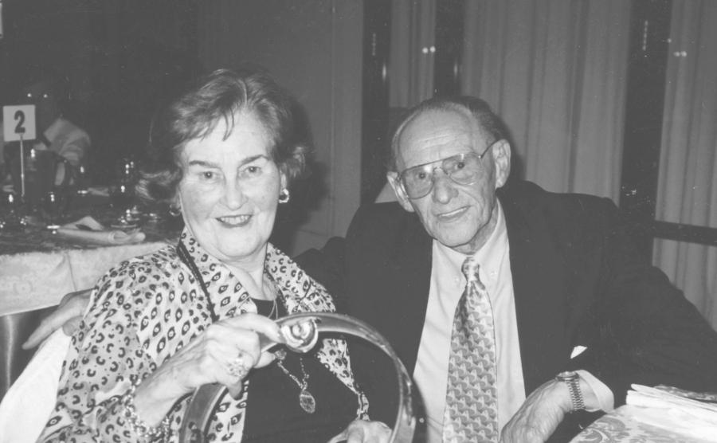
Lale Sokołow - nr 32407 Gita Furman – nr 4562
Lale zdecydował się opowiedzieć swoją historię po śmierci żony
w 2003r. Zmarł trzy lata później.

Slide 14
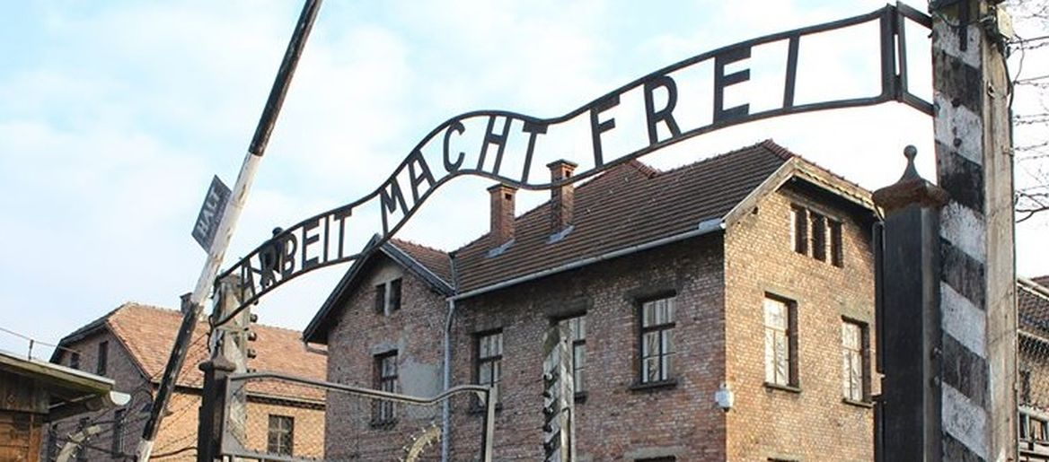
„Praca czyni wolnym”
Przygotowała: Marta Balcerowska

